Slide 1
方 法

Slide 2
方法是什么
方法是一种语法结构，它可以把一段代码封装成一个功能，以便重复调用。
方法的完整格式
示例：使用方法对2个整数求和并返回。
修饰符 返回值类型 方法名( 形参列表 ){ 方法体代码(需要执行的功能代码) return 返回值; }
public static int sum ( int a , int b ){ int c = a + b; return c; }
方法的修饰符
返回值类型
方法名称
形参列表
方法的执行代码
返回值
方法如何执行？
方法定义后，必须调用才可以跑起来，调用格式：
方法名(…);
int rs = sum(10, 20); System.out.println(rs);

Slide 3
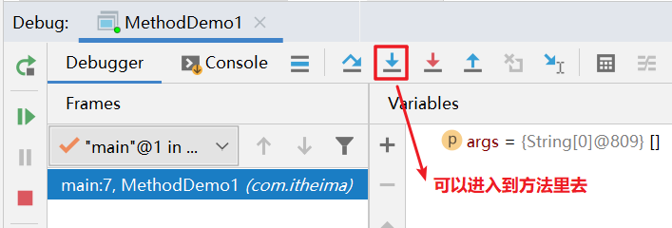
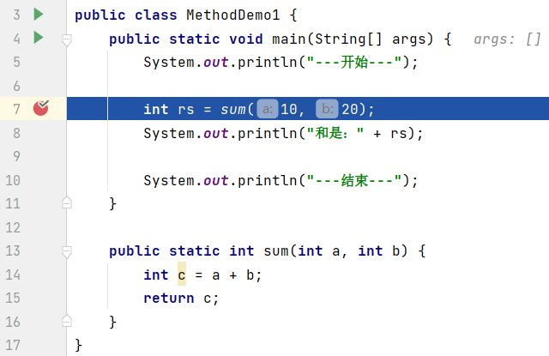
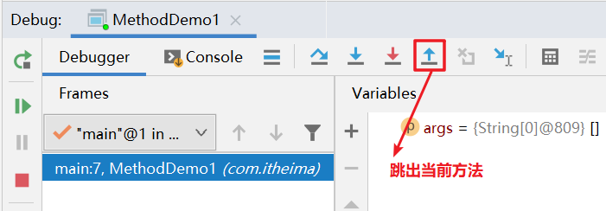
方法的调用流程 - Debug

Slide 4
方法定义时几个注意点
public static int add ( int a , int b ){ int c = a + b; return c; }
方法的修饰符
返回值类型
方法名称
形参列表
方法的执行代码
返回值
方法的修饰符：暂时都使用public static 修饰。
方法申明了具体的返回值类型，内部必须使用return返回对应类型的数据。
形参列表可以有多个，甚至可以没有； 如果有多个形参，多个形参必须用“，”隔开，且不能给初始化值。

Slide 5
使用方法的好处是？
提高了代码的复用性，提高了开发效率。
public static int sum(int a, int b){ int c = a + b; return c; }
让程序的逻辑更清晰。

Slide 6
1、什么是方法？
方法是一种语法结构，它可以把一段代码封装成一个功能，以便重复调用。
2、方法的完整格式是什么样的？
修饰符 返回值类型 方法名( 形参列表 ){ 方法体代码(需要执行的功能代码) return 返回值; }
3、方法要执行必须怎么办？
必须进行调用；调用格式：方法名称(…)。
4、使用方法有什么好处？
提高代码的复用性，提高开发效率，使程序逻辑更清晰。

Slide 7
方法的其他形式
方法使用时的常见问题
方法的案例
方法在计算机中的执行原理
Java的参数传递机制
方法重载
补充知识：方法中单独使用return关键字

Slide 8
方法的其他形式
方法定义时：需要按照方法解决的实际业务需求，来设计合理的方法形式解决问题。
修饰符 返回值类型 方法名(形参列表){ 方法体代码(需要执行的功能代码) return 返回值; }
// 打印3行Hello World（使用方法）
public static void print(){ System.out.println("Hello World"); System.out.println("Hello World"); System.out.println("Hello World"); }
注意事项
如果方法不需要返回数据，返回值类型必须申明成void（无返回值申明）, 此时方法内部不可以使用return返回数据。
方法如果不需要接收数据，则不需要定义形参，且调用方法时也不可以传数据给方法了。
没有参数，且没有返回值类型（void）申明的方法，称为无参数、无返回值的方法，依次类推。

Slide 9
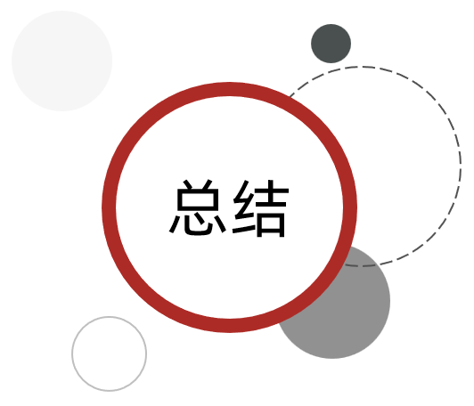
1、如果方法不需要接收数据处理，不需要返回数据，应该怎么办，要注意什么？
方法不需要接收数据，则形参列表可以不写；方法不需要返回数据，则申明返回值类型为void；
方法没有申明返回值类型（void），内部不能使用return返回数据。
方法如果没有形参列表，调用的时候则不能传入参数值，否则报错。

Slide 10
方法的其他形式
方法使用时的常见问题
方法的案例
方法在计算机中的执行原理
Java的参数传递机制
方法重载
补充知识：单独使用return关键字

Slide 11
方法使用时的常见问题
方法在类中的位置放前放后无所谓，但一个方法不能定义在另一个方法里面。
方法的返回值类型写void（无返回申明）时，方法内不能使用return返回数据，如果方法的返回值类型写了具体类型，方法内部则必须使用return返回对应类型的数据。
return语句的下面，不能编写代码，属于无效的代码，执行不到这儿。
方法不调用就不会执行, 调用方法时，传给方法的数据，必须严格匹配方法的参数情况。
调用有返回值的方法，有3种方式：1、可以定义变量接收结果 2、或者直接输出调用，3、甚至直接调用；
调用无返回值的方法，只有1种方式：1、只能直接调用。

Slide 12
方法的其他形式
方法使用时的常见问题
方法的案例
方法在计算机中的执行原理
Java的参数传递机制
方法重载
补充知识：单独使用return关键字

Slide 13
1、方法是否需要接收数据进行处理？
2、方法是否需要返回数据？
3、方法要处理的业务 (编程能力)。
设计方法的技巧，主要关注三方面：
返回值类型
形参列表
修饰符 返回值类型 方法名( 形参列表 ){ 方法体代码(需要执行的功能代码) return 返回值; }
public static int sum(int a , int b){ int c = a + b; return c; }

Slide 14
计算1-n的和
需求：
求 1-n的和。
分析：
方法是否需要接收数据进行处理？
方法是否需要返回数据？
3. 方法内部的业务：完成求1-n的和并返回。
需要接收n具体的值，因此形参声明为：int n.
需要返回1-n的求和结果，因此返回值类型声明为int.

Slide 15
判断一个整数是奇数还是偶数
需求：
判断一个整数是奇数还是偶数，并把判断的结果输出出来。
分析：
方法是否需要接收数据进行处理？
方法是否需要返回数据？
3. 方法内部的业务：通过if语句判断number是奇数还是偶数，并输出结果。
需要接收一个整数来判断，因此形参声明为：int number.
方法内部判断完后直接输出结果即可，无需返回，因此返回值类型声明为：void

Slide 16
1、定义方法重点关注的是哪几点？
方法是否需要接收数据？也就是是否需要定义形参列表。
方法是否需要返回数据？也就是是否需要声明具体的返回值类型。
2、如何是如何设计方法完成1-n的求和的?
public static int sum(int n){ int sum = 0; for (int i = 1; i <= n; i++) { sum += i; } return sum; }

Slide 17
3、我们是如何设计方法来判断一个整数是奇数还是偶数的？
public static void judge(int number){ if(number % 2 == 0){ System.out.println(number + "是一个偶数！"); }else { System.out.println(number + "是一个奇数！"); } }

Slide 18
方法的其他形式
方法使用时的常见问题
方法的案例
方法在计算机中的执行原理
Java的参数传递机制
方法重载
补充知识：在方法中单独使用return关键字

Slide 19
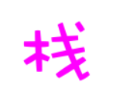


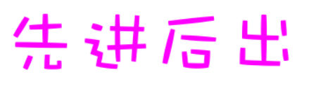
方法在计算机中的执行原理
方法被调用的时候，是进入到栈内存中运行。

Slide 20
方法在计算机中的执行原理
方法被调用的时候，是进入到栈内存中运行。
方法C
方法B
方法A
main方法
main方法
方法A
方法B
方法C

Slide 21
方法在计算机中的执行原理
方法被调用的时候，是进入到栈内存中运行。
方法C
方法B
方法A
main方法

Slide 22

方法在计算机中的执行原理
public class MethodDemo { public static void main(String[] args) { int rs = sum(10, 20);
System.out.println(rs);
} public static int sum(int a, int b ){ int c = a + b;
return c;
} }
... int sum(int a , int b)
a
b
10
20
int c = a + b;
return c;
30
MethodDemo.class
main(...)
sum(...)
...main
int rs = sum(10, 20);
System.out.println(rs);
方法区
栈内存

Slide 23
方法在计算机中的执行原理
public class Demo2Method { public static void main(String[] args) { study(); }
public static void study(){
eat();
System.out.println("学习");
sleep();
} public static void eat(){ System.out.println("吃饭"); } public static void sleep(){ System.out.println("睡觉"); } }
eat
sleep
sout("吃饭");
sout("睡觉");
吃饭
吃饭
学习
吃饭
学习
睡觉
study
eat();
sout("学习");
Demo2Method.class
main
study
eat
sleep
sleep();
main
study();
方法区
栈内存

Slide 24
1、方法的运行区域在哪里？
栈内存。
2、栈有什么特点？方法为什么要在栈中运行自己？
先进后出。
保证一个方法调用完另一个方法后，可以回来。

Slide 25
方法的其他形式
方法使用时的常见问题
方法的案例
方法在计算机中的执行原理
Java的参数传递机制
基本类型的参数传递
引用类型的参数传递
方法重载
补充知识：在方法中单独使用return关键字

Slide 26
Java的参数传递机制都是：值传递
所谓值传递：指的是在传输实参给方法的形参的时候，传输的是实参变量中存储的值的副本。
实参：在方法内部定义的变量。
形参：定义方法时“(…)”中所声明的参数。
public class MethodDemo { public static void main(String[] args) { int a = 10; change(a); }
public static void change(int c){ } }
public class MethodDemo { public static void main(String[] args) { int a = 10; change(10); }
public static void change(int c){ } }

Slide 27
基本类型的参数传递
...change(int a)
public class Test { public static void main(String[] args) { int a = 10; change(a);
System.out.println(a); // 10 } public static void change(int a){
System.out.println(a); // 10 a = 20; System.out.println(a); // 20 } }
a = 20;
10
a
20
10
sout(a);
20
sout(a);
...main
Test.class
main
change
int a = 10;
change(10);
sout(a)
方法区
栈内存
10

Slide 28
Java的参数传递机制是什么样的？
值传递，传输的是实参存储的值的副本。
实参：在方法内部定义的变量。
形参：以方法为例，就是方法定义时的变量。

Slide 29
方法的其他形式
方法使用时的常见问题
方法的案例
方法在计算机中的执行原理
Java的参数传递机制
基本类型的参数传递
引用类型的参数传递
方法重载
补充知识：单独使用return关键字

Slide 30
引用类型的参数传递
public class MethodDemo2 { public static void main(String[] args) { int[] arrs = new int[]{10, 20, 30}; change(arrs); System.out.println (“main："+ arrs[1]); } public static void change(int[] arrs){
System.out.println("方法内1："+arrs[1]); arrs[1] = 222; System.out.println("方法内2："+arrs[1]); } }
...change(int[] arrs)
[I@4c873330
arrs
[I@4c873330
10
20
[I@4c873330
222
30
20
sout(... + arrs[1])
arrs[1] = 222;
0 1 2
222
sout(... + arrs[1])
...main
arrs
change([I@4c873330);
222
sout(arrs[1]);
堆内存
方法区
MethodDemo2.class
main
change
栈内存

Slide 31
1、基本类型和引用类型的参数在传递的时候有什么不同？
都是值传递。
基本类型的参数传输存储的数据值。
引用类型的参数传输存储的地址值。

Slide 32
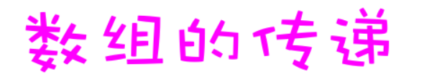
引用类型参数传递的相关案例

Slide 33
打印int类型的数组内容
需求：
输出一个int类型的数组内容，要求输出格式为：[11, 22, 33, 44, 55]。
分析：
方法是否需要接收数据进行处理？
方法是否需要返回数据？
3. 方法内部的业务：遍历数组，并输出相应的内容。
需要接收一个int类型的数组，因此形参声明为：int[] arr.
方法内部直接输出数组内容即可，无需返回，因此返回值类型声明为：void

Slide 34
比较两个int类型的数组是否一样，返回true或者false
需求：
如果两个int类型的数组，元素个数，对应位置的元素内容都是一样的则认为这2个数组是一模一样的。
例如：如下2个数组是一样的
int[] arrs = {10, 20, 30};
int[] arrs = {10, 20, 30};
分析：
方法是否需要接收数据进行处理？
方法是否需要返回数据？
3. 方法内部的业务：判断两个数组内容是否一样。
需要接收两个int类型的数组，因此，形参声明为：int[] arr1，int[] arr2
方法判断完后需要返回：true、false，因此，返回值类型声明为boolean类型。

Slide 35
数组求最值改方法实现
需求：
把找出数组的最大值案例，改造成方法，可以支持返回任意整型数组的最大值数据。
public class Test { public static void main(String[] args) { // 1、定义一个静态初始化的数组存储这些数据 int[] faceScores = {15, 9000, 10000, 20000, 9500, -5}; // 2、定义一个变量用于保存最大值数据 int max = faceScores[0]; / / 3、遍历数组中的每个元素 for (int i = 1; i < faceScores.length; i++) { // 4、判断这个元素值是否大于最大值变量中存储的数据，若大，则替换。 if(faceScores[i] > max){ max = faceScores[i]; } } // 5、输出最大值变量即可 System.out.println("数组的元素最大值是：" + max); } }
分析：
根据格式编写方法
要返回最大值，需要申明返回值类型。
需要接收数组, 需要申明形参列表。
方法内部找出数组的最大值并返回。

Slide 36
1.如何使用方法返回一个整型数组的最大值的?
方法需要申明返回值类型：int
方法需要定义形参列表: (int[] arr)
public static int max(int[] arr){ int max = arr[0]; for (int i = 0; i < arr.length; i++) { if(arr[i] > max){
max = arr[i];
} } return max; }

Slide 37
从数组中查询指定元素的索引
需求：
设计一个方法可以接收整型数组，和要查询的元素值；最终要返回元素在该数组中的索引，如果数组中不存在该元素则返回 -1。
例如： [11, 22, 33, 44, 55] 输入元素：44。返回索引3 输入元素：88。返回-1
分析：
1、是否需要返回值类型？是否需要参数申明？
2、定义数组，并指定要搜索的元素值，调用方法得到返回的结果输出即可。

Slide 38
方法的其他形式
方法使用时的常见问题
方法的案例
方法在计算机中的执行原理
Java的参数传递机制
方法重载
补充知识：单独使用return关键字

Slide 39
方法重载
一个类中，出现多个方法的名称相同，但是它们的形参列表是不同的，那么这些方法就称为方法重载了。
方法重载的注意事项
一个类中，只要一些方法的名称相同、形参列表不同，那么它们就是方法重载了，其它的都不管（如：修饰符，返回值类型是否一样都无所谓）。
形参列表不同指的是：形参的个数、类型、顺序不同，不关心形参的名称。

Slide 40
方法重载的应用场景
开发中我们经常需要为处理一类业务，提供多种解决方案，此时用方法重载来设计是很专业的。
案例导学
开发武器系统，功能需求如下：
可以默认发一枚武器。
可以指定地区发射一枚武器。
可以指定地区发射多枚武器。
public class Test { /**（1）默认发一枚武器。*/ public static void fire(){
System.out.println(“默认发射一枚武器给米国！"); } /** （2）可以指定地区发射一枚武器。 */ public static void fire(String location){ System.out.println("给"+location+"发射一枚武器！"); } /**（3）可以指定地区发射多枚武器。*/ public static void fire(String location , int nums){ System.out.println("给"+location+"发射"+nums+"枚武器！"); } }
fire(); fire("米国"); fire("岛国" , 1000);
调用方法的时候,
会通过参数的不同来区分调用的是哪个方法

Slide 41
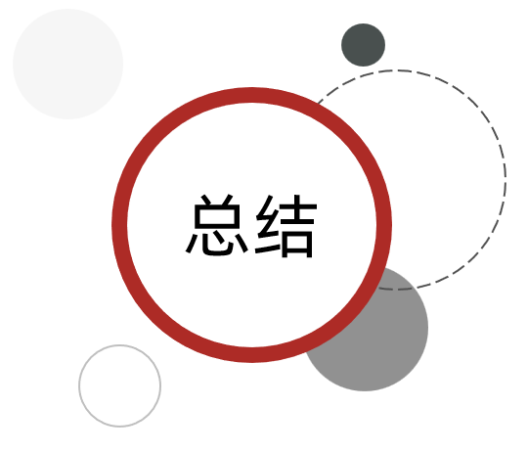
1、什么是方法重载？
一个类中，多个方法的名称相同，但它们形参列表不同。
2、方法重载需要注意什么？
一个类中，只要一些方法的名称相同、形参列表不同，那么它们就是方法重载了，其它的都不管（如：修饰符，返回值类型是否一样都无所谓）。
形参列表不同指的是：形参的个数、类型、顺序不同，不关心形参的名称。
3、方法重载有啥应用场景？
开发中我们经常需要为处理一类业务，提供多种解决方案，此时用方法重载来设计是很专业的。

Slide 42
方法的其他形式
方法使用时的常见问题
方法的案例
方法在计算机中的执行原理
Java的参数传递机制
方法重载
补充知识：在方法中单独使用return关键字

Slide 43
return关键字在方法中单独使用
return; 可以用在无返回值的方法中，作用是：立即跳出并结束当前方法的执行。
public class Test { public static void main(String[] args) {
System.out.println("开始"); chu(10 , 0);
System.out.println("结束"); } public static void chu(int a , int b){
int c = a / b; System.out.println("除法结果是："+c); } }
if(b == 0){ System.err.println(“您的数据有误！！不执行！！”); return; // 直接跳出并结束当前chu方法的执行 }

Slide 44
在无返回值的方法中，如果要直接跳出并结束当前方法的执行，怎么解决？
return; 跳出并立即结束所在方法的执行。
break; 跳出并结束当前所在循环的执行。
continue; 结束当前所在循环的当次继续，进入下一次执行。

Slide 45


